Slide 1
A víz
3. Évfolyam
1. foglalkozás

Slide 2
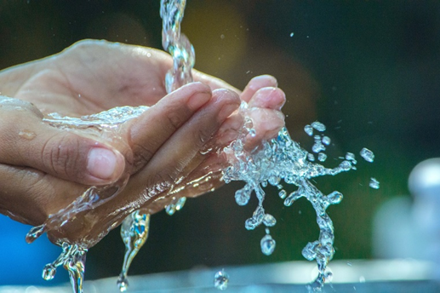
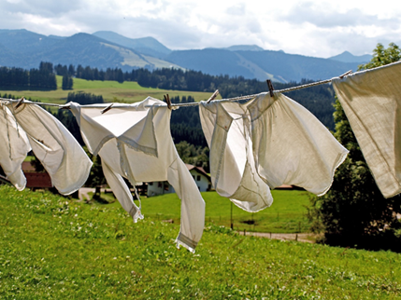
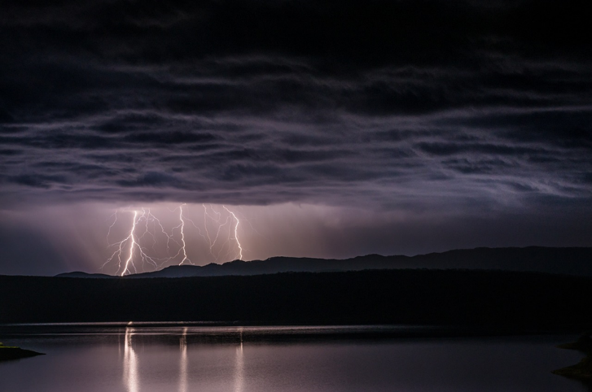
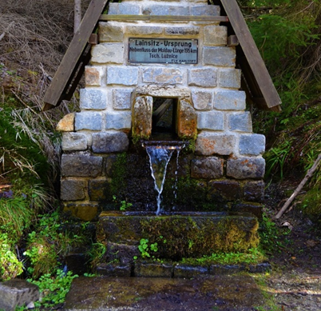
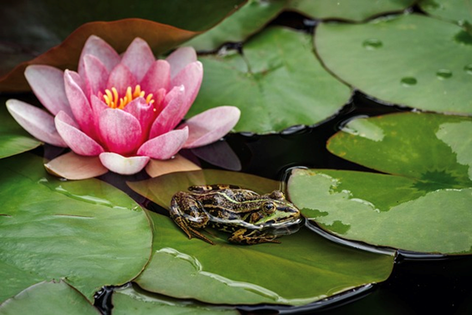
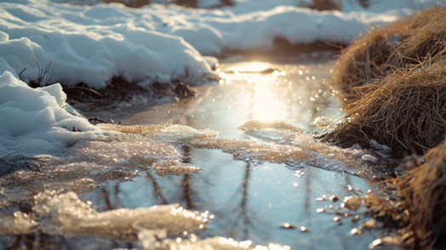
Szétdarabolt képek csoportalakítás

Slide 3
Értékelés
tiszta
szomjúság
frissít
íztelen
ivóvíz
patak
itat
ered
zivatar
felhő
csapadék
felhő
jég
olvadás
fagyás
szilárd
tó
állóvíz
rejtekhely
tavirózsa
nedves
száradás
párolgás
meleg

Slide 4
Értékelés
tiszta | szomjúság | frissít | íztelen
ivóvíz | patak | itat | ered
zivatar | felhő | csapadék | esik
jég | olvadás | fagyás | szilárd
tó | állóvíz | rejtekhely | tavirózsa
nedves | száradás | párolgás | meleg

Slide 5
A víz halmazállapota lehet |  | szilárd, folyékony, légnemű.
Az ivóvíz |  | színtelen, szagtalan, íztelen folyadék.
A víz élőhelye lehet |  | a növényeknek és az állatoknak.
A felszín alól feltörő víz helye |  | a forrás.
A vihar olyan jelenség, |  | melyet szél, villámlás, mennydörgés, csapadék kísérhet.
A körforgás jellemzője |  | a folyamatosan ismétlődő visszatérés.

Slide 6
A víz szerepe az otthoni környezetben
Játsszátok el egy mozdulatsorral!

Slide 7
Reflektálás
Válaszoljatok a kérdésre!
Milyen gondolatot tudsz megfogalmazni a mai témával kapcsolatban?
1
2
3
4
5

Slide 8
Értékelés:
Fejezzétek be a megkezdett mondatokat!
Azért fontos, a víz témával foglalkoznunk, mert ....
Sokat tudtam hozzátenni az órához, mivel....
A csoport munkájáról azt tudom mondani, hogy....

